Slide 1

中間発表
大藤研 3学年 s1270161 塚田真輝

Slide 2
目次
自己紹介
私のしたい研究
データをどう持ってくるか
使用したapiの紹介
データをざっくり紹介＆軽く可視化
最後に

Slide 3

自己紹介
名前：塚田真輝（ツカダマサキ）
出身：神奈川県横浜市
趣味：スポーツ観戦（主にバスケとサッカー）
やりたい研究：nbaのスタッツをもとにした評価指標の作成

Slide 4
私のしたい研究
きっかけは今年の２月に行った滋賀大学データサイエンス学部への訪問。
幸いにもバスケットボール×データサイエンスの研究をしている先生とお話をする機会がありました。
そのそこでベイズを利用して選手一人ひとりではなく、選手同士の組み合わせで評価する指標を作る研究を知り、興味を持ちました。

Slide 5
データをどう持ってくるか
まずどのようなデータが利用可能なのかを探っていました。
とりあえずnba.comが公開しているスタッツを利用することに。
はじめはRでスクレイピングをしようと考えて学習していたがミスってサーバーに負荷をかけてしまうなどなどなかなか進まない、、、
そんななかなんとnbaのapiを発見！ これは使うしかない←いまここ

Slide 6
apiの紹介
pip install nba_api (https://pypi.org/project/nba-api/)でpipからインストールするだけで使用可能
そこから各種libraryをimportするだけでチームデータや選手個人のスタッツ、平均得点のTOP5などを見ることができる。
とっても簡単！！（１００本ノックに飽きたらこれでやってみよう！）
参照 https://github.com/swar/nba_api/tree/master/docs/nba_api

Slide 7
データをざっくり紹介 ～自分でもやってみたかったら僕のgit(mtsuka1999)をcloneしてね！！～
Teamの一覧を表示してみる
Playerの一覧リストを表示してみる
そのデータからteam_idとplayer_idを取得する。
そのidであるplayerのshotdetail(どの位置でシュートを打ったかを記録したもの)を取得
実際にコートの上に描画してみる

Slide 8
まずは基本的なlibraryのimport
import pandas as pd #pandasをimport
import numpy as np #numpyをimport
from matplotlib import pyplot as plt #matplotlibをimport

Slide 9
Teamの一覧を表示してみる
id | full_name | abbreviation | nickname | city | state | year_founded
0 | 1610612737 | Atlanta Hawks | ATL | Hawks | Atlanta | Atlanta | 1949
1 | 1610612738 | Boston Celtics | BOS | Celtics | Boston | Massachusetts | 1946
2 | 1610612739 | Cleveland Cavaliers | CLE | Cavaliers | Cleveland | Ohio | 1970
3 | 1610612740 | New Orleans Pelicans | NOP | Pelicans | New Orleans | Louisiana | 2002
4 | 1610612741 | Chicago Bulls | CHI | Bulls | Chicago | Illinois | 1966
5 | 1610612742 | Dallas Mavericks | DAL | Mavericks | Dallas | Texas | 1980
6 | 1610612743 | Denver Nuggets | DEN | Nuggets | Denver | Colorado | 1976
7 | 1610612744 | Golden State Warriors | GSW | Warriors | Golden State | California | 1946
8 | 1610612745 | Houston Rockets | HOU | Rockets | Houston | Texas | 1967
9 | 1610612746 | Los Angeles Clippers | LAC | Clippers | Los Angeles | California | 1970
10 | 1610612747 | Los Angeles Lakers | LAL | Lakers | Los Angeles | California | 1948
11 | 1610612748 | Miami Heat | MIA | Heat | Miami | Florida | 1988
12 | 1610612749 | Milwaukee Bucks | MIL | Bucks | Milwaukee | Wisconsin | 1968
13 | 1610612750 | Minnesota Timberwolves | MIN | Timberwolves | Minnesota | Minnesota | 1989
14 | 1610612751 | Brooklyn Nets | BKN | Nets | Brooklyn | New York | 1976
15 | 1610612752 | New York Knicks | NYK | Knicks | New York | New York | 1946
16 | 1610612753 | Orlando Magic | ORL | Magic | Orlando | Florida | 1989
17 | 1610612754 | Indiana Pacers | IND | Pacers | Indiana | Indiana | 1976
18 | 1610612755 | Philadelphia 76ers | PHI | 76ers | Philadelphia | Pennsylvania | 1949
19 | 1610612756 | Phoenix Suns | PHX | Suns | Phoenix | Arizona | 1968
20 | 1610612757 | Portland Trail Blazers | POR | Trail Blazers | Portland | Oregon | 1970
21 | 1610612758 | Sacramento Kings | SAC | Kings | Sacramento | California | 1948
22 | 1610612759 | San Antonio Spurs | SAS | Spurs | San Antonio | Texas | 1976
23 | 1610612760 | Oklahoma City Thunder | OKC | Thunder | Oklahoma City | Oklahoma | 1967
24 | 1610612761 | Toronto Raptors | TOR | Raptors | Toronto | Ontario | 1995
25 | 1610612762 | Utah Jazz | UTA | Jazz | Utah | Utah | 1974
26 | 1610612763 | Memphis Grizzlies | MEM | Grizzlies | Memphis | Tennessee | 1995
27 | 1610612764 | Washington Wizards | WAS | Wizards | Washington | District of Columbia | 1961
28 | 1610612765 | Detroit Pistons | DET | Pistons | Detroit | Michigan | 1948
29 | 1610612766 | Charlotte Hornets | CHA | Hornets | Charlotte | North Carolina | 1988
from nba_api.stats.static import teams #nba_apiのstatsからteamをインポート
teams_data = teams.get_teams()
df_team = pd.DataFrame(teams_data)
df_team

Slide 10
df_teamのcolumnの説明
Column名 | 意味
id | 各teamのid
Full_name | 各teamの正式名称
abbreviation | 各teamの略称
nickname | 各teamの愛称
city | 各teamのホームタウン
state | そのホームタウンがある州
year_found | 各teamができた年

Slide 11
Playerの一覧リスト
id | full_name | first_name | last_name | is_active
0 | 76001 | Alaa Abdelnaby | Alaa | Abdelnaby | False
1 | 76002 | Zaid Abdul-Aziz | Zaid | Abdul-Aziz | False
2 | 76003 | Kareem Abdul-Jabbar | Kareem | Abdul-Jabbar | False
3 | 51 | Mahmoud Abdul-Rauf | Mahmoud | Abdul-Rauf | False
4 | 1505 | Tariq Abdul-Wahad | Tariq | Abdul-Wahad | False
... | ... | ... | ... | ... | ...
4718 | 1627790 | Ante Zizic | Ante | Zizic | False
4719 | 78647 | Jim Zoet | Jim | Zoet | False
4720 | 78648 | Bill Zopf | Bill | Zopf | False
4721 | 1627826 | Ivica Zubac | Ivica | Zubac | True
4722 | 78650 | Matt Zunic | Matt | Zunic | False
# find player Ids
from nba_api.stats.static import players
player_dict = players.get_players()
df_player_dict = pd.DataFrame(player_dict)
df_player_dict
#ちなみにis_acitveはTrueだと現役、Flaseだと引退済み

Slide 12

そのidであるplayerのshotdetail(どの位置でシュートを打ったかを記録したもの)を取得
今回は僕が大好きなDerrickRose選手のidを取得してshotdetailを見てみる
1
その後、seabornを使って可視化。
2
次にバスケコートのコードをコピペしてそこにこれを重ねる
3
Rose選手（21-22シーズン）
引用https://www.amny.com/sports/divine-coincidence-or-not-derrick-rose-ready-for-new-role-as-mentor-with-knicks/

Slide 13
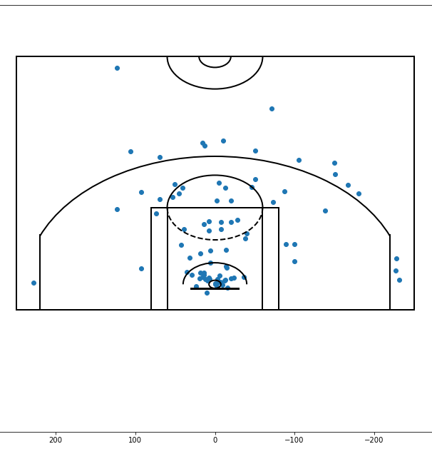
実際に可視化
やはり外からのシュートを得意としているので打つ位置はバラバラ
今回は18-19シーズンのプレーオフでやったが、ほかのシーズンとの比較も面白そう

Slide 14
最後に
このデータはどのように調理するのかの研究が必要だと感じた
また自分自身のこのapiへの知識がないとまともにデータすら見ることができないのでいじりながらなれるほかない。
→具体的なプランとしては大学院入試とインターンを平行していくために長い目で見て1,2月はこのapiの操作になれることに注力＆横市の研究室訪問できちんとこのデータをどう調理するか質問できるようにする

Slide 15
参考、引用
https://notebook.community/bradleyfay/py-Goldsberry/docs/Visualizing%20NBA%20Shots%20with%20py-Goldsberry
https://ichi.pro/python-o-shiyoshita-nba-shotto-cha-to-no-sakusei-101538722011397
https://www.amny.com/sports/divine-coincidence-or-not-derrick-rose-ready-for-new-role-as-mentor-with-knicks/

